Slide 1
Proiect SCIA Convertor tensiune-frecvență
Pop Sebastian Radu
2232-TST

Slide 2
Date de proiectare:
Tema: Convertor V/F cu frecvențe în domeniul audio
Domeniu de frecvențe / forma de unda de generat:
Vin<0; La Vin = -3V: Fout = 2KHz
Circuite folosite pentru implementare:
AO inv/neinv cu switch pe TB NPN + integrator + Trigger-Schmidt
Specificați Implementare:
Limitator pentru referință: Punte diode ±4VD

Slide 3
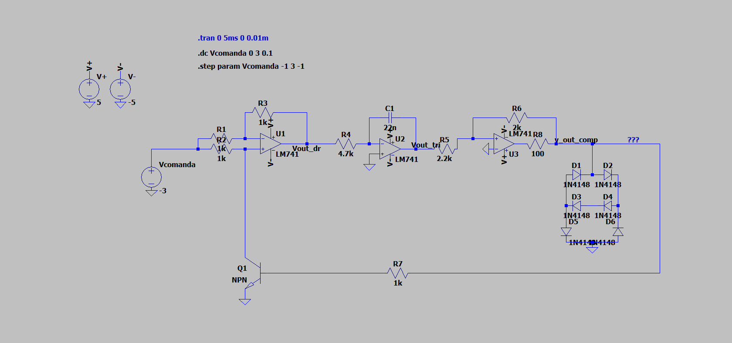
Schema circuitului:

Slide 4
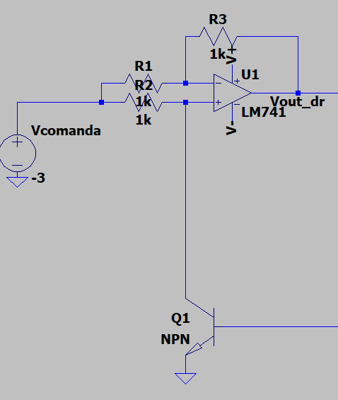
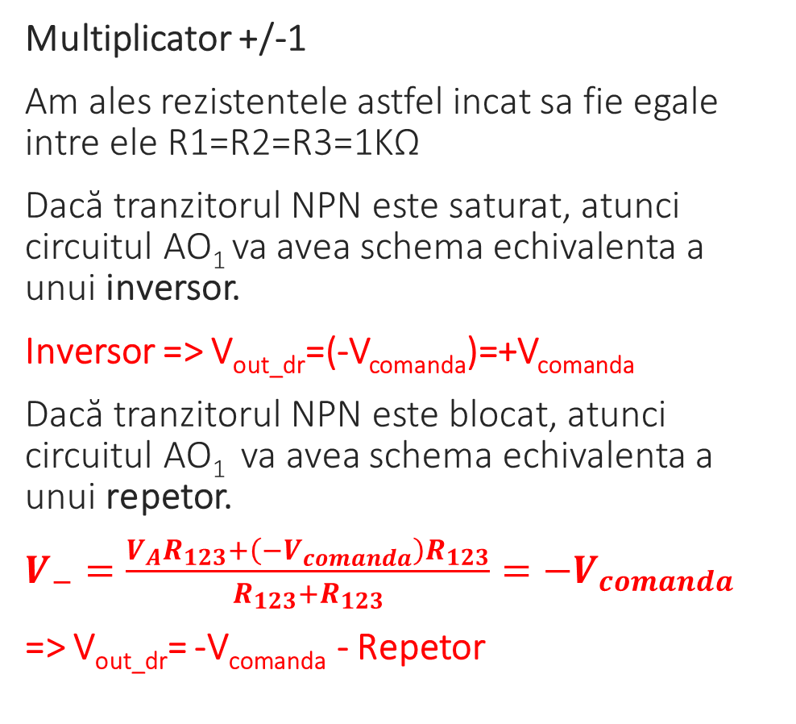
Dimensionarea componentelor
Multiplicator +/-1
Am ales rezistentele astfel incat sa fie egale intre ele R1=R2=R3=1KΩ
Dacă tranzitorul NPN este saturat, atunci circuitul AO₁ va avea schema echivalenta a unui inversor.
Inversor => V_{out_dr}=(-V_{comanda})=+V_{comanda}
Dacă tranzitorul NPN este blocat, atunci circuitul AO₁ va avea schema echivalenta a unui repetor.
$V_{−}=\frac{V_{A}R_{123}+\left(−V_{comanda}\right)R_{123}}{R_{123}+R_{123}}=−V_{comanda}$
=> V_{out_dr}= -V_{comanda} - Repetor

Slide 5
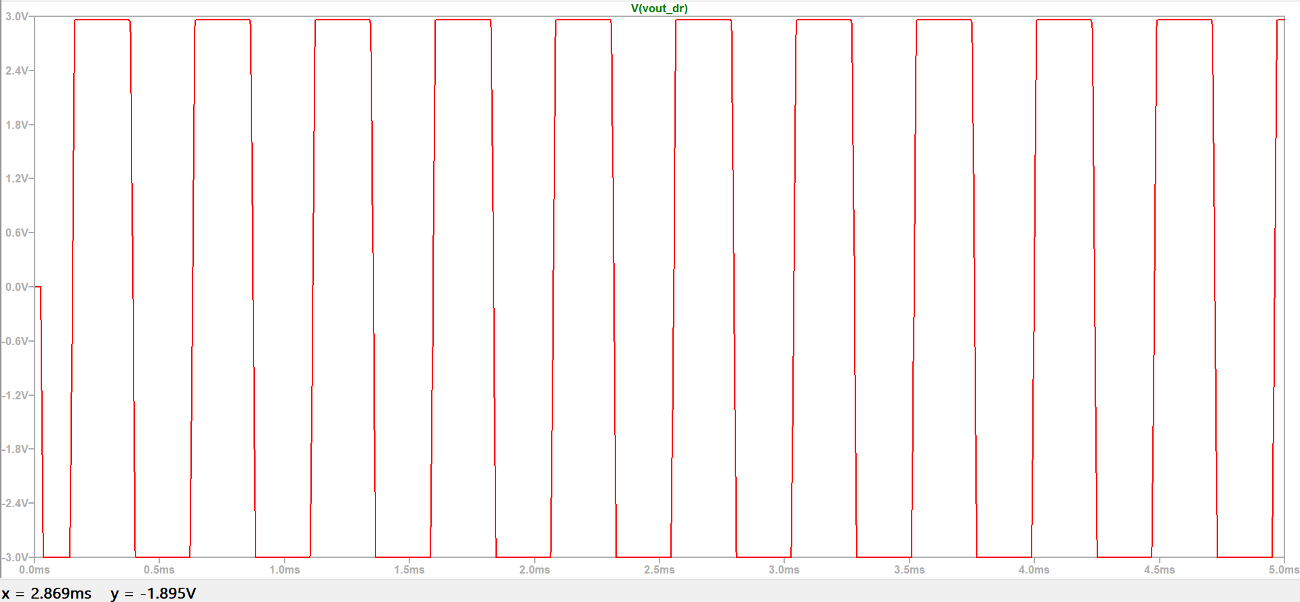
Simulare
Când tranzistorul NPN este saturat = 3V
Când tranzistorul NPN este blocat => -3V

Slide 6
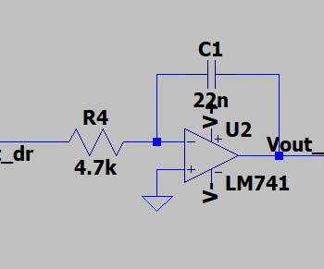
Circuit integrator
La intrare primeste tensiune constantă
(+ sau – V_{comanda})
Rezultă: V_{T}- tensiune liniar variabilă (triunghiulară) se găsește la iesirea AO₂.

Slide 7
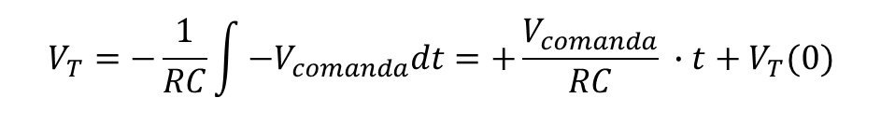
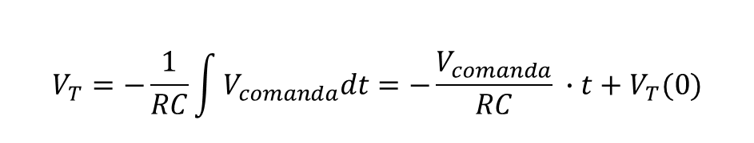
La pornire considerăm V_{C}=0, astfel condensatorul este initial descarcat, atunci si tensiunea semnalului triunghiular este 0 (V_{T}=0V).
Reacția pozitivă forțează AO₃ ori in V_{OH} ori in V_{OL.}
Am ales valoare ca find V_{OL}
V_{out_comp}=V_{OL}=> Tranzistorul NPN este blocat => AO1-repetor => V_{out_dr}=-V_{comanda}=>V_{out_tri} va creste.
V_{out_comp}=V_{OL}=> Tranzistorul NPN este blocat => AO1-repetor => V_{out_dr}=-V_{comanda}=>V_{out_tri} va scadea.
Dacă tensiunea de la AO1 este +V_{comanda} atunci tensiunea semnalului triunghiular va fi:
Dacă tensiunea de la AO1 este –V_{comanda} atunci tensiunea semnalului triunghiular va fi:
$$V_{T}=−\frac{1}{RC}\int{V_{comanda}dt=−\frac{V_{comanda}}{RC} ∙t+V_{T}(0)}$$
$$V_{T}=−\frac{1}{RC}\int{{−V}_{comanda}dt=+\frac{V_{comanda}}{RC} ∙t+V_{T}(0)}$$

Slide 8
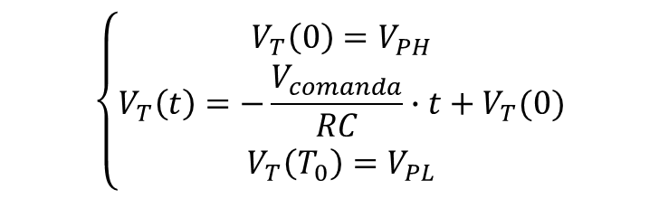
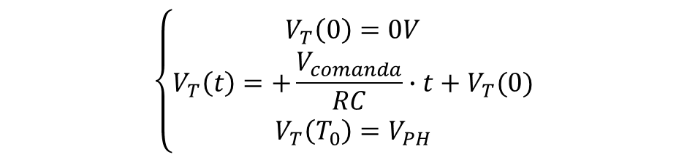
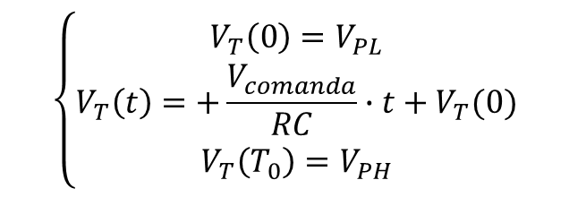
Astfel ecuatiile pentru determinarea perioadelor sunt urmatoarele:
$$\left\{\begin{aligned}V_{T}\left(0\right)=0V \\ V_{T}\left(t\right)=+\frac{V_{comanda}}{RC}∙t+V_{T}(0) \\ V_{T}\left(T_{0}\right)=V_{PH}\end{aligned}\right.$$
T₀:
$$\left\{\begin{aligned}V_{T}\left(0\right)=V_{PH} \\ V_{T}\left(t\right)=−\frac{V_{comanda}}{RC}∙t+V_{T}(0) \\ V_{T}\left(T_{0}\right)=V_{PL}\end{aligned}\right.$$
T₁:
$$\left\{\begin{aligned}V_{T}\left(0\right)=V_{PL} \\ V_{T}\left(t\right)=+\frac{V_{comanda}}{RC}∙t+V_{T}(0) \\ V_{T}\left(T_{0}\right)=V_{PH}\end{aligned}\right.$$
T₂:

Slide 9
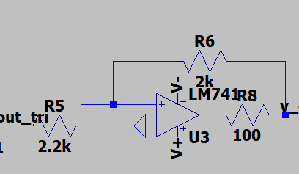
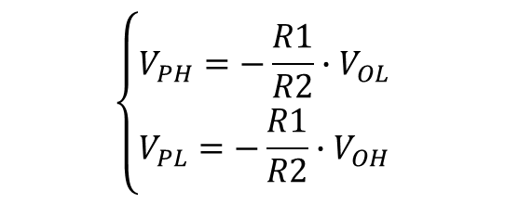
Trigger Schmitt
Circuitul Trigger Schmitt este folosit în tehnica impulsurilor ca detector de nivel sau formator de impulsuri dreptunghiulare din semnal de intrare lent variabil. Formulele pentru Trigger Schmitt neinversor sunt:
$$\left\{\begin{aligned}V_{PH}=−\frac{R1}{R2}∙V_{OL} \\ V_{PL}=−\frac{R1}{R2}∙V_{OH}\end{aligned}\right.$$

Slide 10

LM741
Deoarece amplificatoul operational LM741 nu este unul ideal, valorile V_{OL} si V_{OH} sunt asimetrice. Din aceasta cauza pragurile nu vor fi egale. Astfel am folosit formula:
$$V_{OH}=−V_{OL}=\frac{\left(V_{OHmasurat}−\left(−V_{OLmasurat}\right)\right)}{2}$$
In urma masuratorilor am aflat cat V_{OHmasurat}=3.60V si V_{OLmasurat}=-3.89V astfel inlocuind in formula:
$V_{OH}=−V_{OL}=\frac{\left(3.60V−\left(−3.89V\right)\right)}{2}$=3.74V

Slide 11


Astfel avand V_{OL} si V_{OH} putem afla V_{PL} si V_{PH} folosind formulele de la TS neinversor
$$\left\{\begin{aligned}V_{PH}=−\frac{R1}{R2}∙V_{OL} \\ V_{PL}=−\frac{R1}{R2}∙V_{OH}\end{aligned}\right.$$
Ca rezistente am ales valori standardizate astfel pentru R1=2.2kΩ si pentru R2=2kΩ
$$\left\{\begin{aligned}V_{PH}=−\frac{R1}{R2}∙V_{OH}=−\frac{2.2k}{2k}∙−3.74V=4.11V \\ V_{PL}=−\frac{R1}{R2}∙V_{OH}=−\frac{2.2k}{2k}∙3.74V=−4V\end{aligned}\right.$$
Deoarece la V_{PH} si V_{PL} sunt aproape egale am aproximat ca find ambele $±4V$

Slide 12
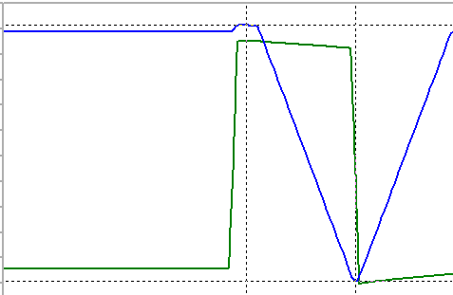
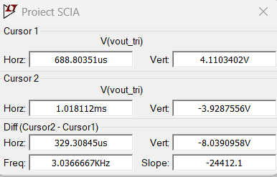


Simulare
Pentru integrator am ales valori standardizate pentru R=4.7kΩ si pentru C=22nF
V_{PH}=4.11V$\sim$4V
V_{PL}=3.92V $\sim$4V

Slide 13
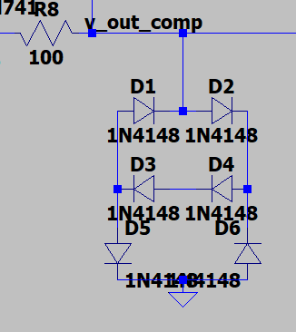

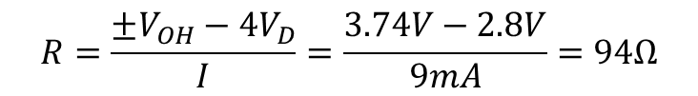
Punte diode $±4VD$
Pentru puntea diode am ales dioda 1N4148, o diode de siliciu care are V_{D}=0.7V. Pentru curent am ales ca fiind I=9mA. Rezistenta am aflat-o din formula:
$$R=\frac{±V_{OH}−4V_{D}}{I}=\frac{3.74V−2.8V}{9mA}=94Ω$$
Astfel pentru ca valoarea rezistentei sa fie una standardizata am ales R=100Ω

Slide 14
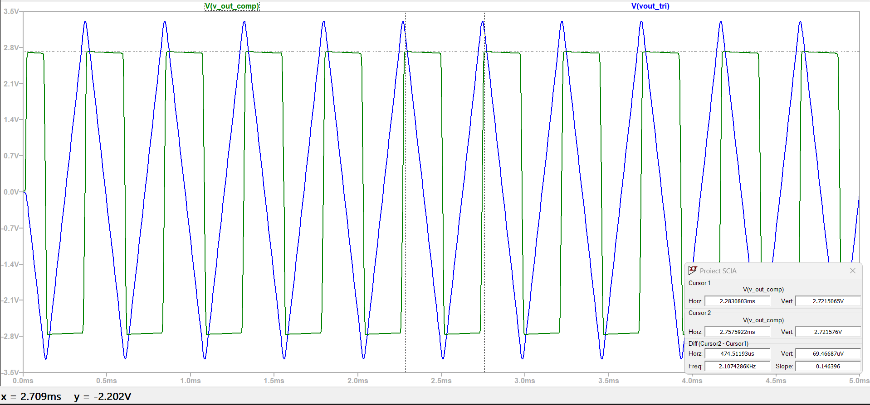
Simulare
V_{PH}=3.28V
f_{osc}=2.10kHz
V_{OH}=2.7V
V_{OL}=-2.74V
V_{PL}=-3.23V

Slide 15
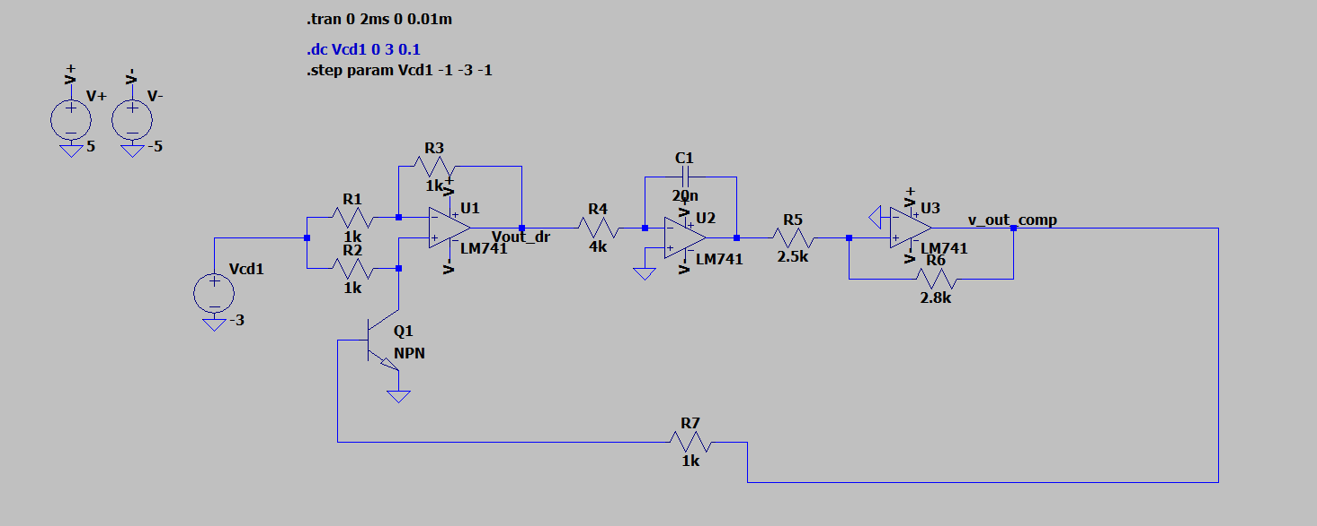
Insa schema circuitului de mai sus este deja realizata cu valori standardizate de rezistente si condensatoare. Insa pentru aceasta am pornit de la o schema realizata prin calcule matematice.

Slide 16
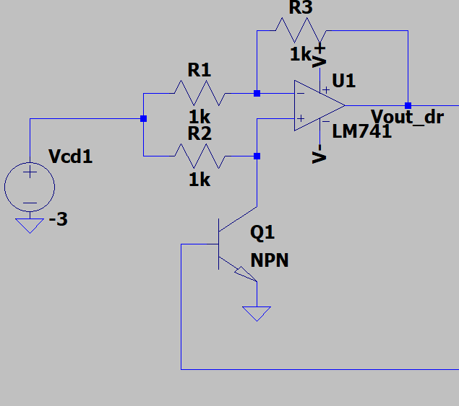
Pentru primul bloc din circuit am ales ca valorile rezistentelor R1, R2 si R3 sa fie de 1kΩ. Astfel cand tranzistorul este in saturatie, AO se va comporta ca un inversor, iar cand tranzistorul este blocat, AO se va comporta ca un repetor.

Slide 17
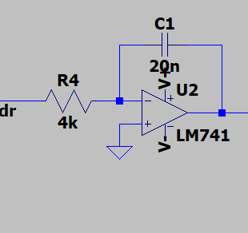
Integrator
Integratorul primeste tensiune constantă de la AO, astfel iesirea de la integrator este de formă triunghiulară (semnal triunghiular).
Tensiunile de prag ale integratorului au fost alese astfel:
V_{PH}=3.86V și V_{PL}=-3.75V
Pentru a avea aceste valori am ales pentru R4=4kΩ și C=20nF

Slide 18
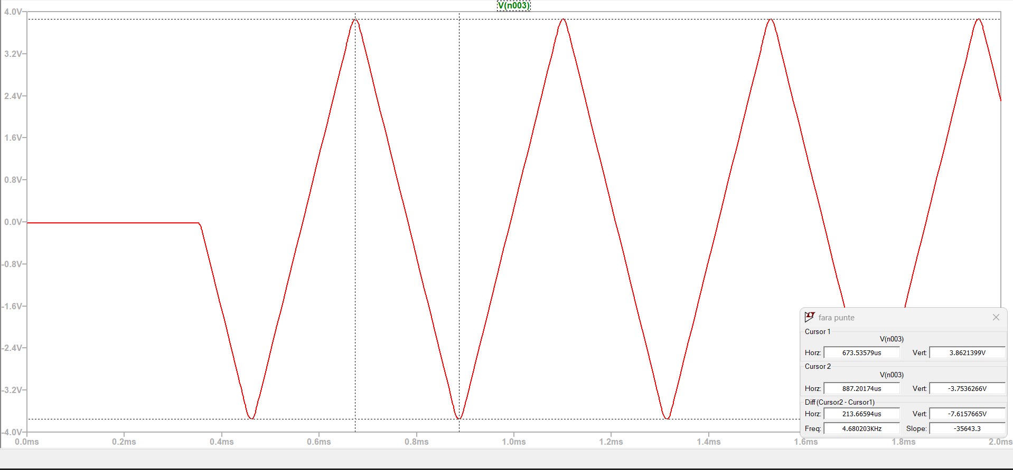
Din cauza ca AO-ul folosit nu este ideal, valorile sunt asimetrice.
V_{PH}=3.86V
V_{PL}=-3.75V

Slide 19
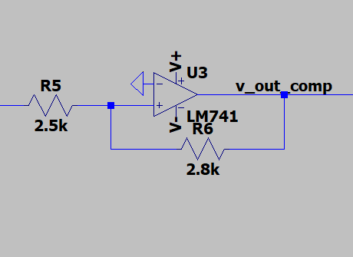

Comparator Trigger-Schmitt
Pentru comparator tensiunea de la intrare este tensiunea de la integrator. Trigger-Schmitt va avea la iesire un semnal dreptunghiular cu tensiunile V_{OL} și V_{OH}. Deoarece V_{OL} și V_{OH} nu sunt simetrice am aproximat ca fiind 3.8V.
$V_{OH}=−V_{OL}=\frac{\left(3.83V−\left(−3.95V\right)\right)}{2}$=3.74V=3.8V

Slide 20
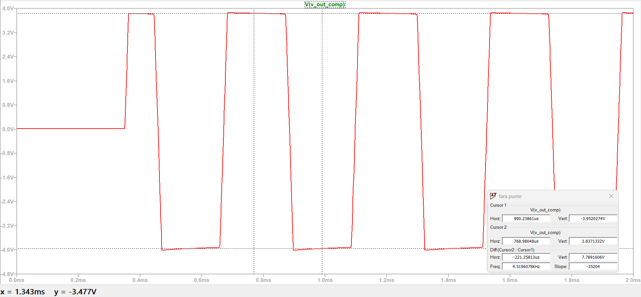
V_{OH}=3.83V
V_{OL}=-3.95V

Slide 21


Pentru a afla rezistențele comparatorului am folosit formulele specifice acestuia:
$$\left\{\begin{aligned}V_{PH}=−\frac{R1}{R2}∙V_{OL} \\ V_{PL}=−\frac{R1}{R2}∙V_{OH}\end{aligned}\right.$$
Am ales R1=2.5kΩ
$$\left\{\begin{aligned}V_{PH}=−\frac{R1}{R2}∙V_{OL}⇒3.8V=−\frac{R1}{R2}∙3.8V⇒3.8V=−\frac{2.5kΩ}{R2}∙3.95⇒R2=2.6kΩ \\ V_{PL}=−\frac{R1}{R2}∙V_{OH}⇒−3.75V=−\frac{R1}{R2}∙3.8V⇒−3.75V=−\frac{2.5kΩ}{R2}∙3.95⇒R2=2.6kΩ\end{aligned}\right.$$
Însă deoarece daca folosesc aceasta valoare la rezistenta R2, frecventa nu v-a fi la 2kHz. Astfel am ales sa fie 2.8kΩ

Slide 22
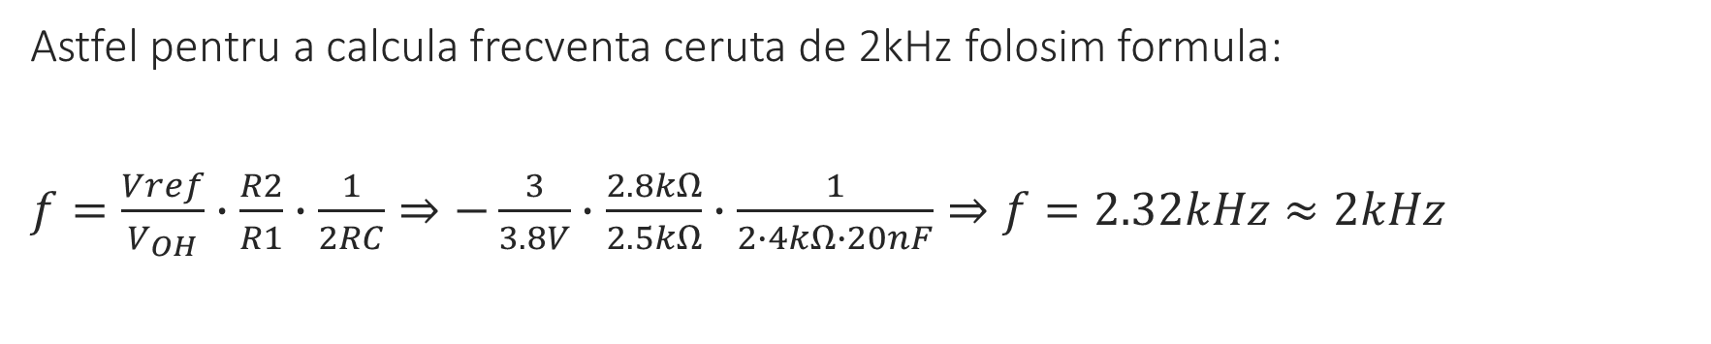
Astfel pentru a calcula frecventa ceruta de 2kHz folosim formula:
$f=\frac{Vref}{V_{OH}}∙\frac{R2}{R1}∙\frac{1}{2RC}⇒−\frac{3}{3.8V}∙\frac{2.8kΩ}{2.5kΩ}∙\frac{1}{2∙4kΩ∙20nF}⇒f=2.32kHz≈2kHz$
Deoarece frecventa nu a dat chiar 2kHz am aproximat 2.32kHz la 2kHz

Slide 23
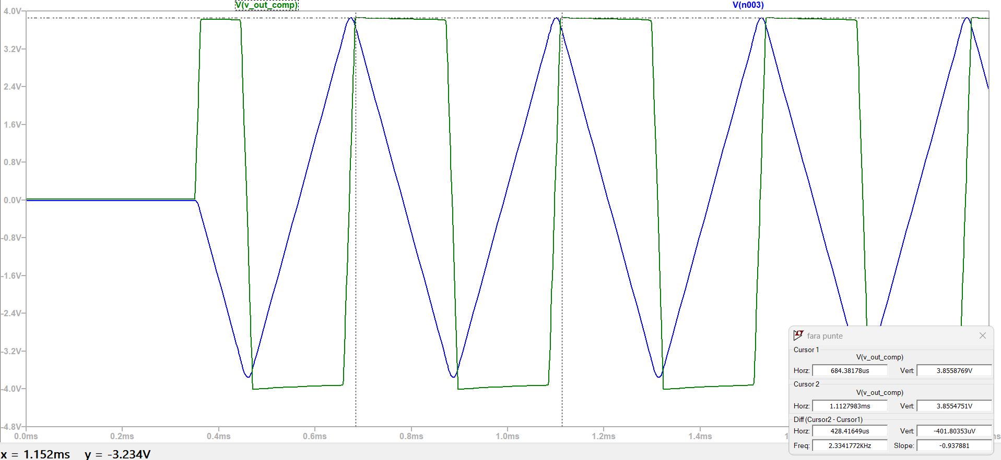
Simulare
V_{PH}=3.86V
V_{OH}=3.83V
f_{osc}=2.33kHz
V_{PL}=-3.75V
V_{OL}=-3.95V

Slide 24
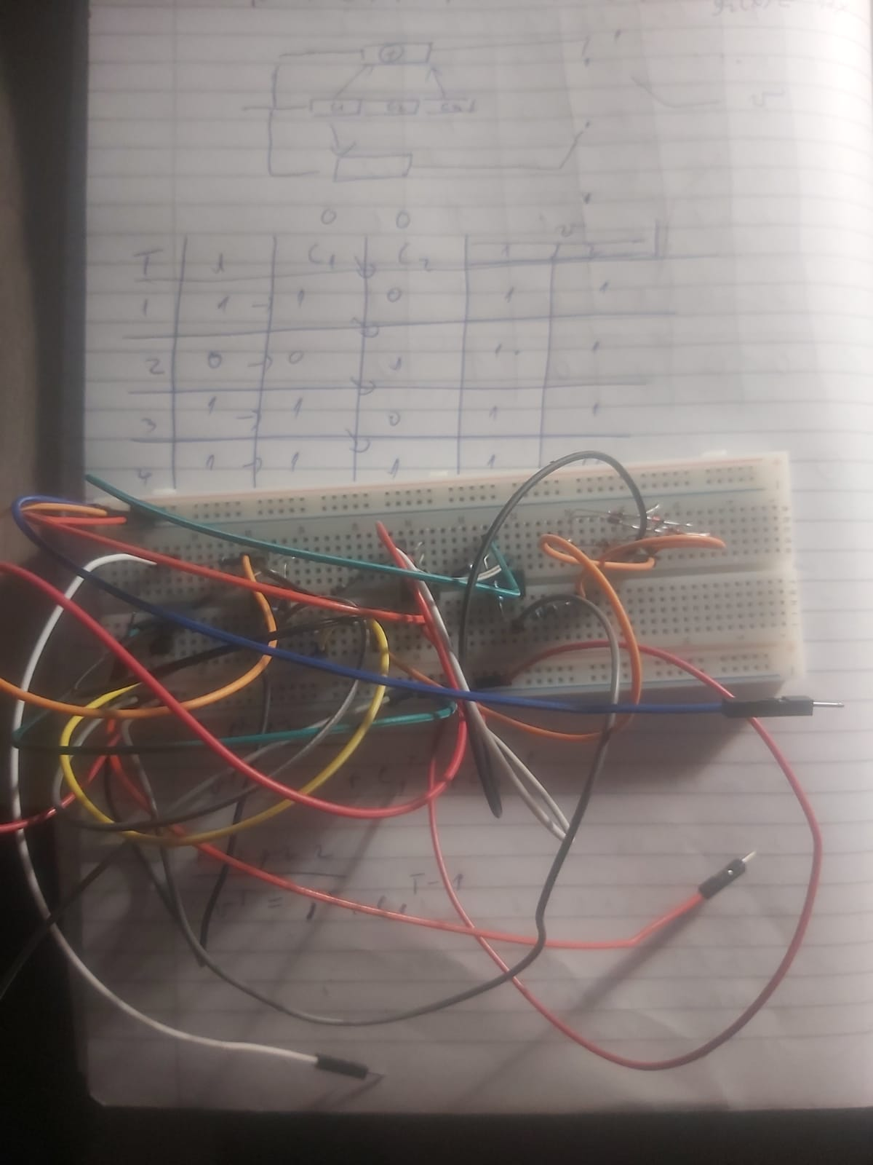
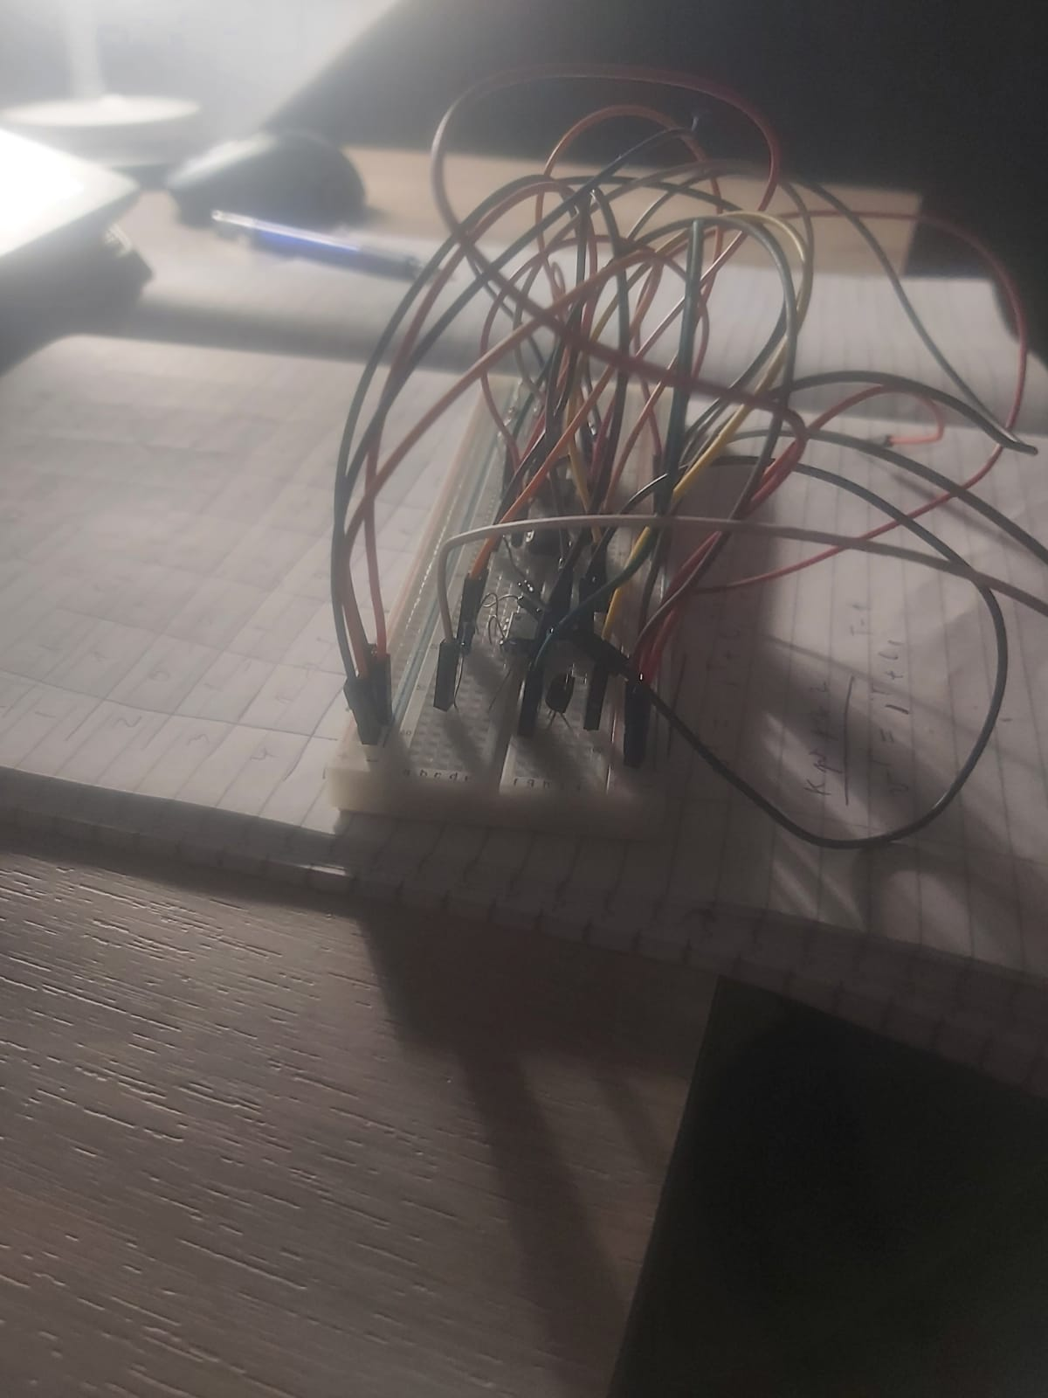
Montaj

Slide 25
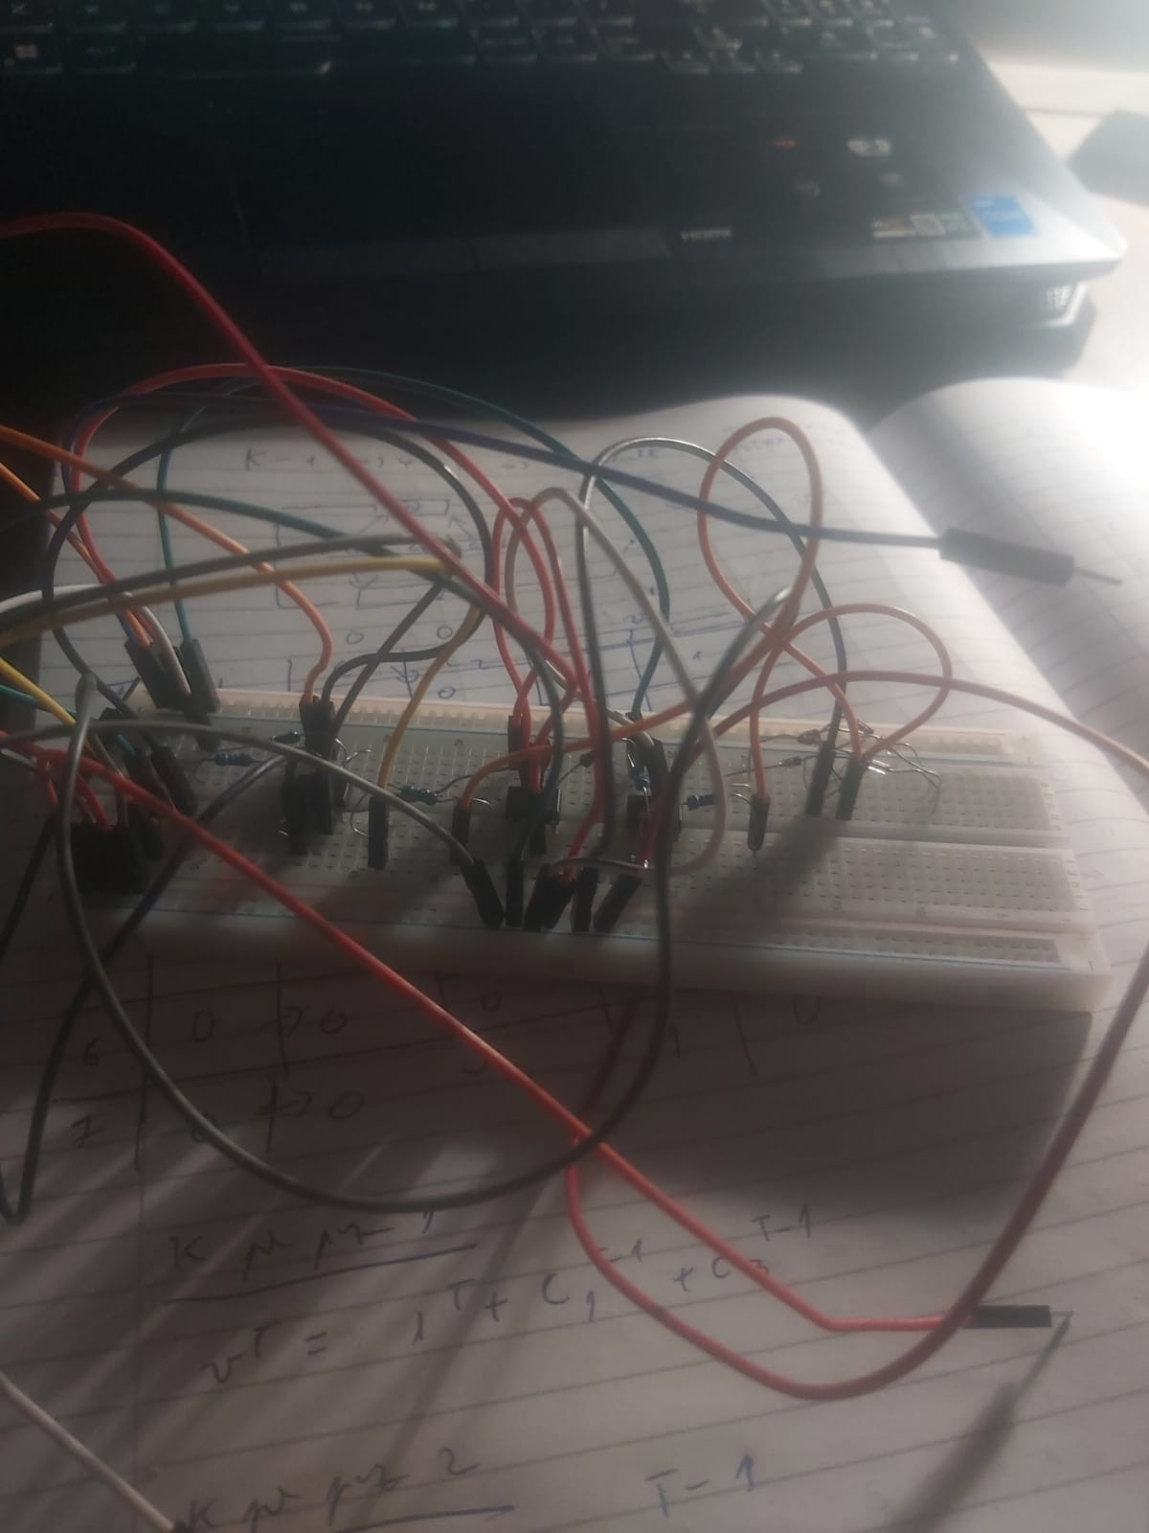
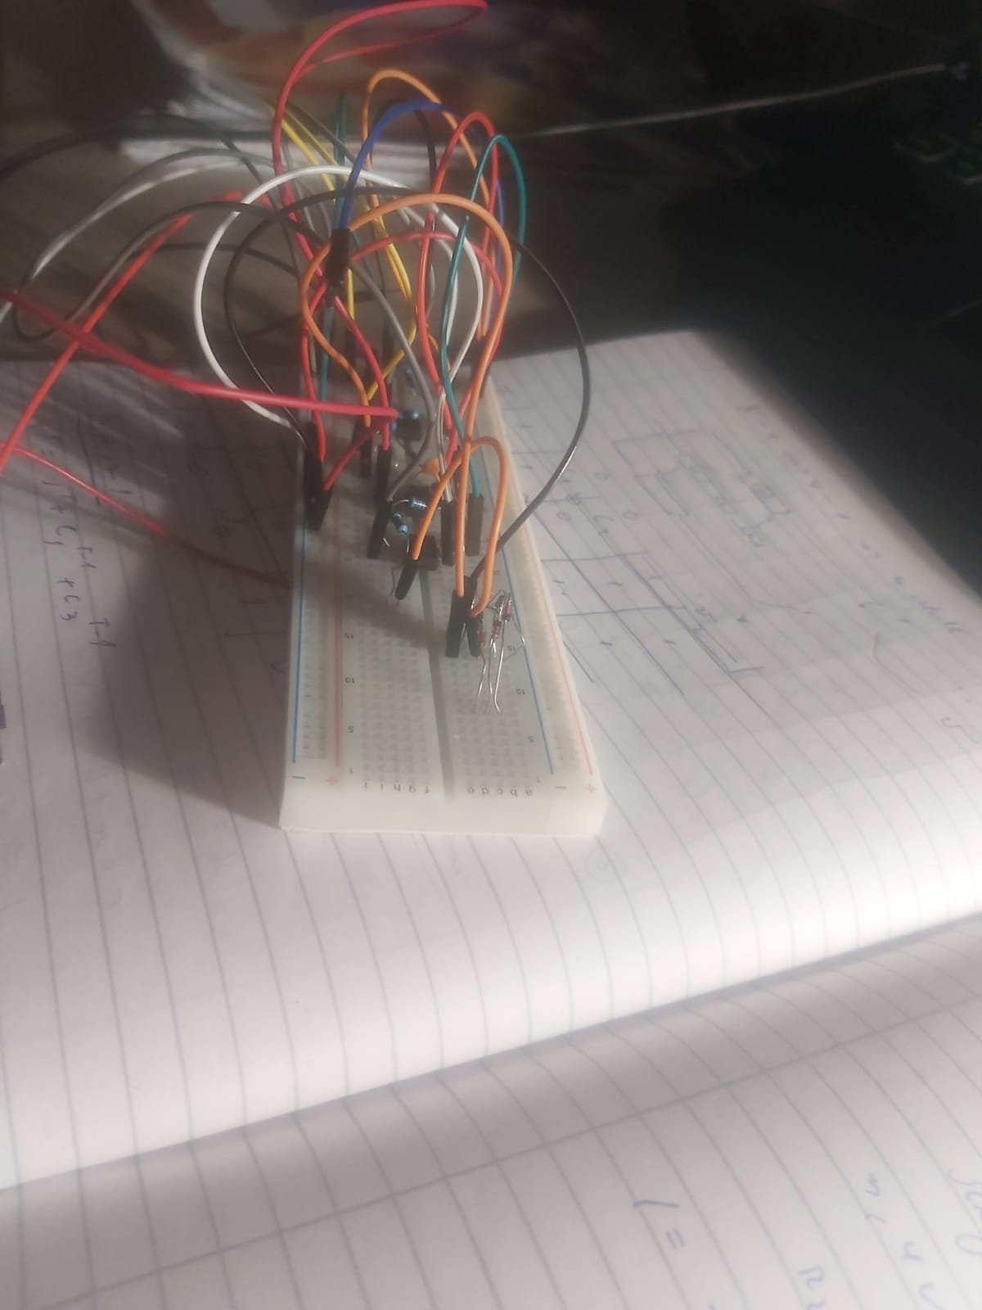

Slide 26
